Slide 1
RM_stroke case report patient:---(both hemi stroke & cortical deafness)

Slide 2
overview
환자의 특수성(case)
- 일반적이지 않은 양쪽 hemi stroke.
- cortical deafness 증상.
Functional Connectivity 분석
- ROI ( auditory cortex 및 sensory motor 영역)
Ongoing work
- lesion을 기준으로 template에 맞추기.

Slide 3
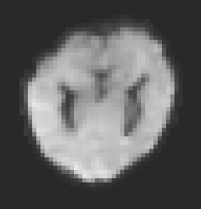
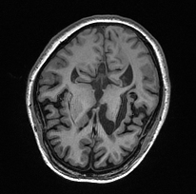
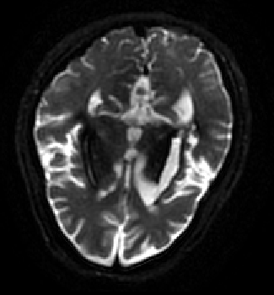
Lesion 확인
Resting EPI
T1
T2
**같은 slice라고 생각되는 raw image
Structure image
1) T1 에서보다 EPI에서 damaged 영역이 더 넓음.
2) T2 영상을 보면 lesion 주변으로 검게 damaged 영역들(?)이 있음이 확인됨.
→ damaged 영역들이 structure T1 영상에서 보이는 것보다 더 넓을 수 있다고 추측.
1) lesion에 대한 discussion이 더 필요함.

Slide 4
Lesion 확인
Resting EPI
T1
T2
**같은 slice라고 생각되는 raw image
- 분석에 사용 하는 데이터는`resting EPI`
- normal brain이 아닌 damaged brain.
2) 일반적인 분석방법 적용의 어려움.

Slide 5
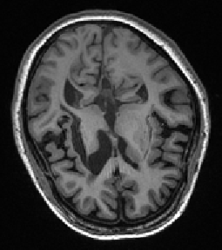
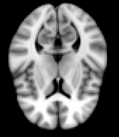
일반적인 분석법
(registration)
문제가 발생하는 부분은 ‘registration & normalization’ 단계.
1) 분석시 표준 template에 개인의 영상을 변형시키는 작업이 필요함. 일반적인 방법은 lesion에 대한 고려가 없는 일반 brain에 초점이 맞추어져 있어 분석에 대한 신뢰도가 떨어짐.
2) template에 맞추지 않고 분석하는 경우는 ROI영역을 선택하는대 신뢰도가 떨어짐. Template 의 경우는 많은 연구와 분석을 통한 표준 ROI 좌표계가 이미 정립되어 있음. 개인의 raw영상을 template에 맞추는 작업없이 사용한다면 ROI선택시의 개인의 주관이 반영될것.
T1
structure
Resting
EPI
template

Slide 6
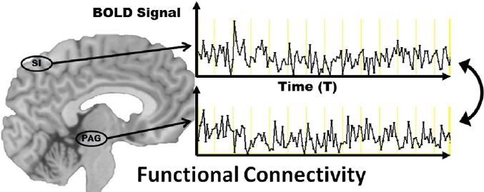
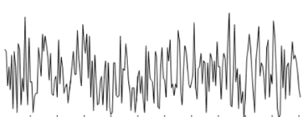
<data>
240 volume = 240 time point
...
Temporal correlation between region.
**resting EPI image.
<method>
Functional Connectivity(FC)
...
얼마나 signal들이 같이 움직이는지.
signal

Slide 7
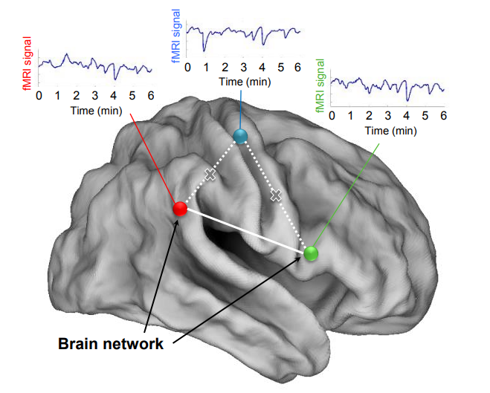
-영역간 시그널이 유사하게 움직이면, 영역간 correlation은 1에 가까울것.
-영역간 시그널이 반대로 움직이면 영역간 correlation은 -1에 가까울것.
**correlation을 connectivity라고 생각해도 무방.

Slide 8
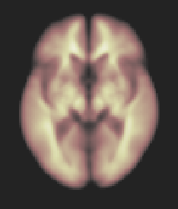

FC ROI
(확인하고싶은 ROI)
Auditory cortex
SMA
Motor cortex

Slide 9
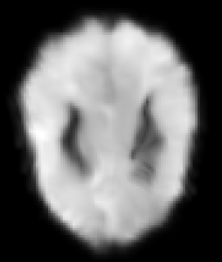
사용한 데이터
- 일반적인 분석방법으로 데이터를 처리하였음.
- 신뢰도 낮음.
; stroke lesion 쪽과 밀접한 곳이 auditory cortex 영역이기에 올바르게 처리되지 않았을 가능성 높음.

Slide 10
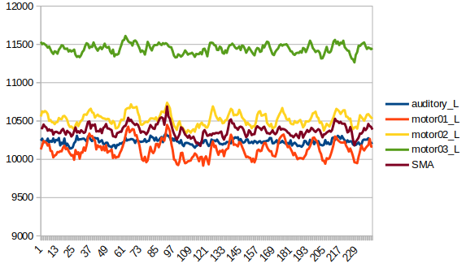
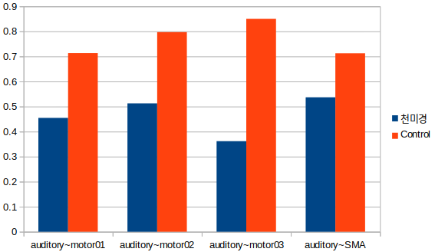
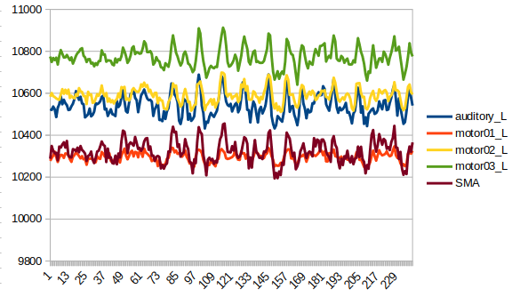
results(left)
Connectivity 비교.
‘---’님
Control

Slide 11
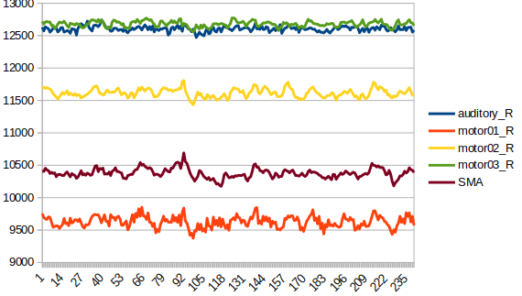
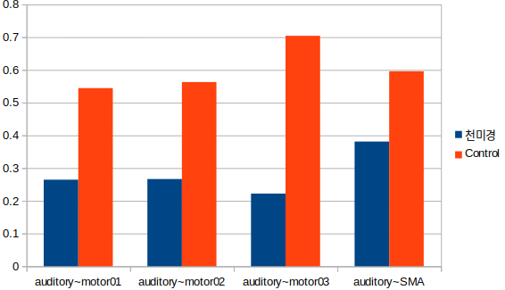
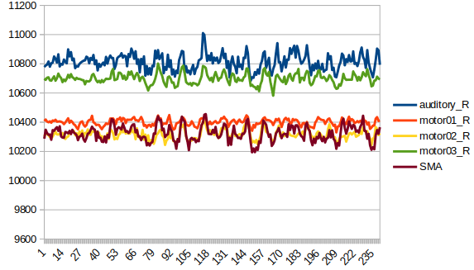
results(right)
Connectivity 비교.
‘---’님
Control

Slide 12
results
-단순 결과는 ‘---’님의 connectivity가 control 보다 낮음.
- case study이기에 조금더 분석에 대한 세부내용을 조정해야할 필요성.
ex) 비교대상, 분석방법, 등

Slide 13
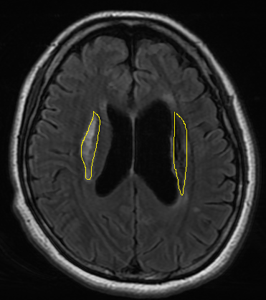


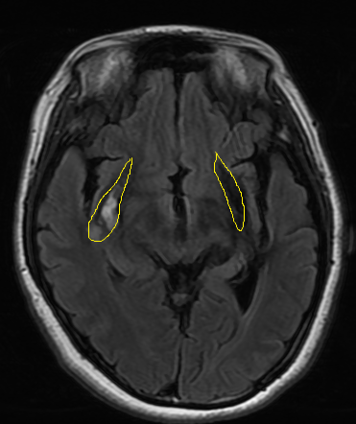
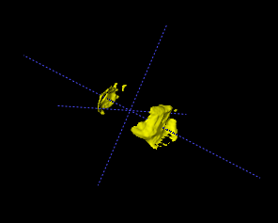
Ongoing work
**By 곽대원 선생님
- Lesion을 고려한 분석이 필요함( 기존방법은 고려하지 않음)
- 보내주신 lesion을 토대로 lesion mask를 만들었음.
** 3D ROI

Slide 14
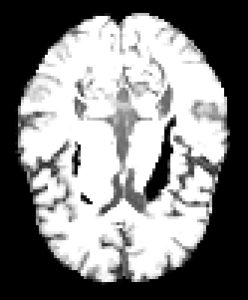
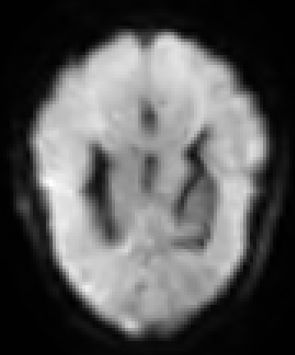
Ongoing work
Lesion mask
목표
- lesion 에 대한 정보가 반영된 template화 된 resting을 만드는중.
- 기존의 자료가 없어 분석하는데 시간이 많이 소요 될 것으로 생각됨.
Lesion을 반영한 template
lesion정보가 반영된 resting
EPI resting

